Slide 1

Course15：股票估值、风险与回报
上海财经大学
授课人 ：Z哥
Notes:
本节主要介绍《公司理财》第9-12章
以后的页码不特别强调均指乔纳森《公司理财》第3版，习题不特别强调均指本书的课后习题

Slide 2
目录
CONTENTS
01
预习内容检测
02
股票估值
03
资本市场与风险定价
04
最优投资组合与CAPM
05
资本成本估计

Slide 3
1
预习内容检测

Slide 4

预习内容检测
例题：2014年上财真题
根据CAPM模型，防御型证券的贝塔系数为？
A.大于1 B小于1 C.小于0 D.可为任何值
答案：$选B$，严格来说应该把题目改为“防御型证券的贝塔系数的绝对值”
$\left|β\right|>1$：进攻型证券； $\left|β\right|<1$：防御型证券

Slide 5
预习内容检测
例题：2011年上财真题
根据资本资产定价模型理论，如果陈先生的风险承受能力比张先生强，那么以下哪一项正确？
A.陈先生的最优证券组合比张先生的好
B.陈先生的无差异曲线的弯曲程度比张先生的小
C.陈先生的最优证券组合的期望收益率比张先生的高
D.陈先生的最优证券组合的风险比张先生的低
答案：B，A、C、D项：最优证券组合是市场组合，两人都是一样的；B项：陈先生的无差异曲线的弯曲程度更小，正确；

Slide 6
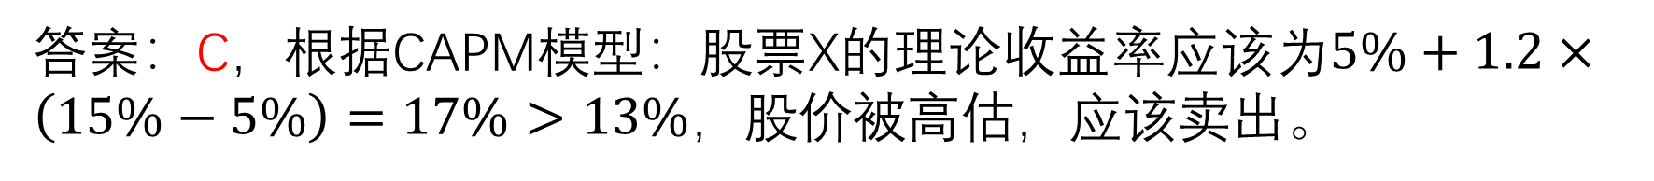
预习内容检测
例题：上财2012年真题
设无风险利率是 5%，市场组合的期望收益率是 15%，股票X的期望收益率是13%，β=1.2， 那么你应该？
A.买入股票X ，因为其价格被高估
B.买入股票X ，因为其价格被低估
C.卖出股票X ，因为其价格被高估
D.卖出股票X ，因为其价格被低估
答案：C，根据CAPM模型：股票X的理论收益率应该为$5\%+1.2×\left(15\%−5\%\right)=17\%>13\%$，股价被高估，应该卖出。

Slide 7
2
股票估值

Slide 8
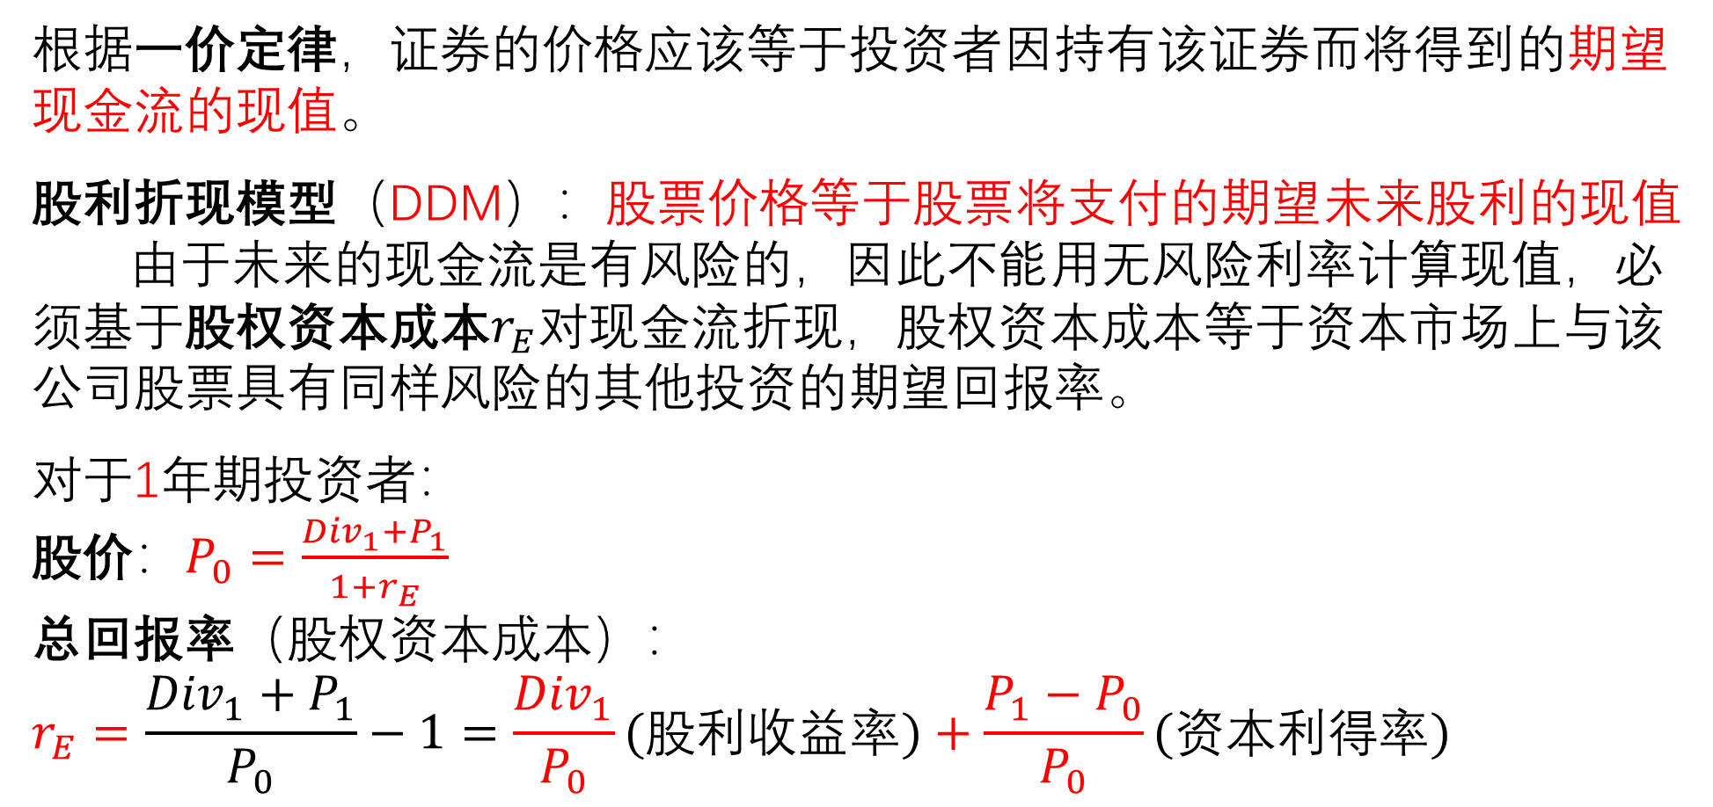
DDM模型
根据一价定律，证券的价格应该等于投资者因持有该证券而将得到的期望现金流的现值。
股利折现模型（DDM）：股票价格等于股票将支付的期望未来股利的现值
由于未来的现金流是有风险的，因此不能用无风险利率计算现值，必须基于股权资本成本$r_{E}$对现金流折现，股权资本成本等于资本市场上与该公司股票具有同样风险的其他投资的期望回报率。
对于1年期投资者：
股价：$P_{0}=\frac{{Div}_{1}+P_{1}}{1+r_{E}}$
总回报率（股权资本成本）：
$$r_{E}=\frac{{Div}_{1}+P_{1}}{P_{0}}−1=\frac{{Div}_{1}}{P_{0}}(股利收益率)+\frac{P_{1}−P_{0}}{P_{0}}(资本利得率)$$

Slide 9
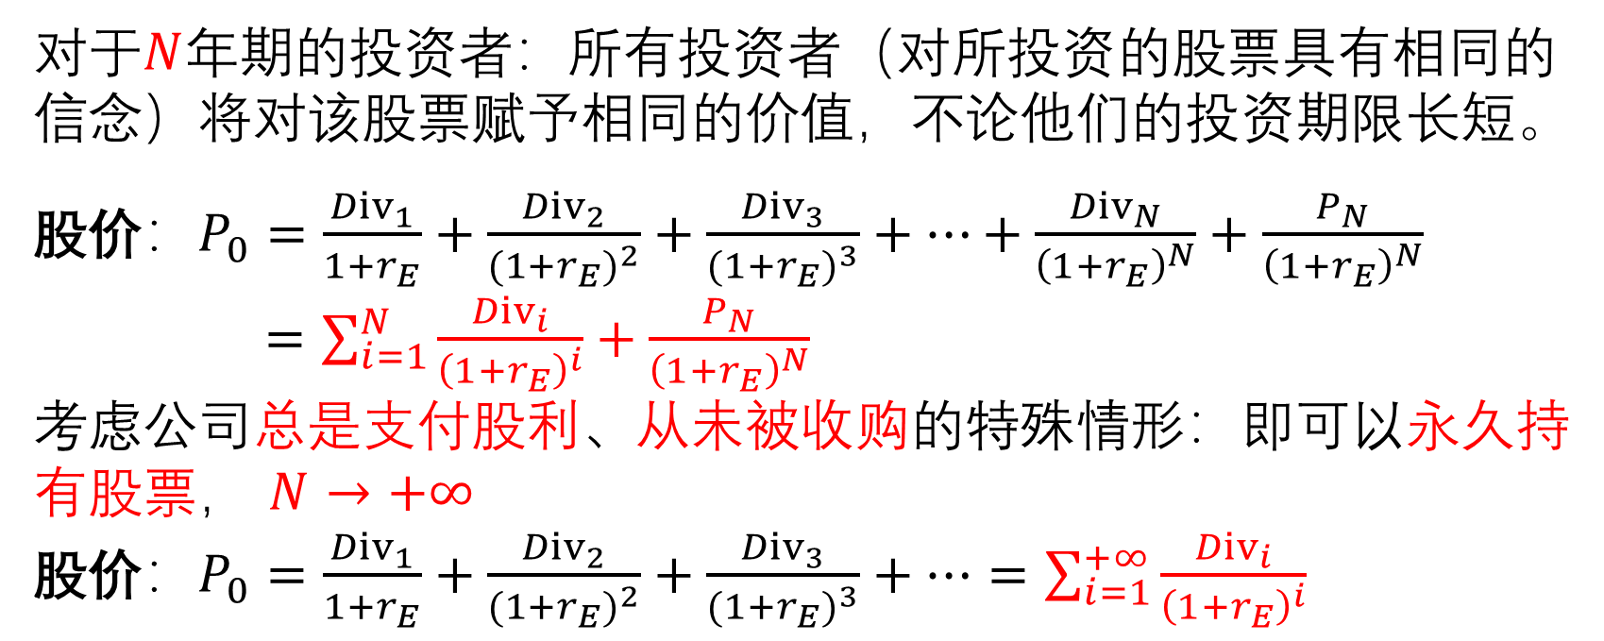
DDM模型
对于$N$年期的投资者：所有投资者（对所投资的股票具有相同的信念）将对该股票赋予相同的价值，不论他们的投资期限长短。
股价：$P_{0}=\frac{{Div}_{1}}{1+r_{E}}+\frac{{Div}_{2}}{{(1+r_{E})}^{2}}+\frac{{Div}_{3}}{{(1+r_{E})}^{3}}+…+\frac{{Div}_{N}}{{\left(1+r_{E}\right)}^{N}}+\frac{P_{N}}{{\left(1+r_{E}\right)}^{N}}$
$=\sum_{i=1}^{N}{\frac{{Div}_{i}}{{\left(1+r_{E}\right)}^{i}}+\frac{P_{N}}{{\left(1+r_{E}\right)}^{N}}}$
考虑公司总是支付股利、从未被收购的特殊情形：即可以永久持有股票， $N→+∞$
股价：$P_{0}=\frac{{Div}_{1}}{1+r_{E}}+\frac{{Div}_{2}}{{(1+r_{E})}^{2}}+\frac{{Div}_{3}}{{(1+r_{E})}^{3}}+…=\sum_{i=1}^{+∞}{\frac{{Div}_{i}}{{\left(1+r_{E}\right)}^{i}}}$

Slide 10
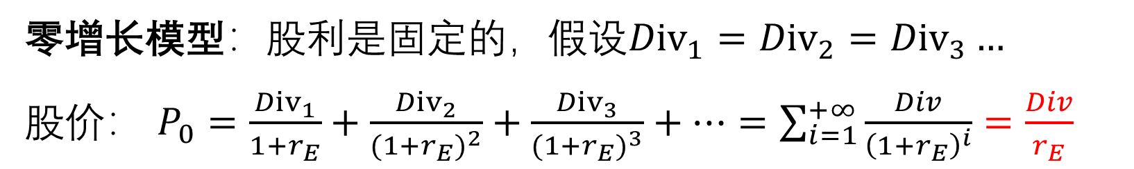
零增长模型
零增长模型：股利是固定的，假设${Div}_{1}={Div}_{2}={Div}_{3}…$
股价： $P_{0}=\frac{{Div}_{1}}{1+r_{E}}+\frac{{Div}_{2}}{{(1+r_{E})}^{2}}+\frac{{Div}_{3}}{{(1+r_{E})}^{3}}+…=\sum_{i=1}^{+∞}{\frac{Div}{{\left(1+r_{E}\right)}^{i}}=\frac{Div}{r_{E}}}$

Slide 11
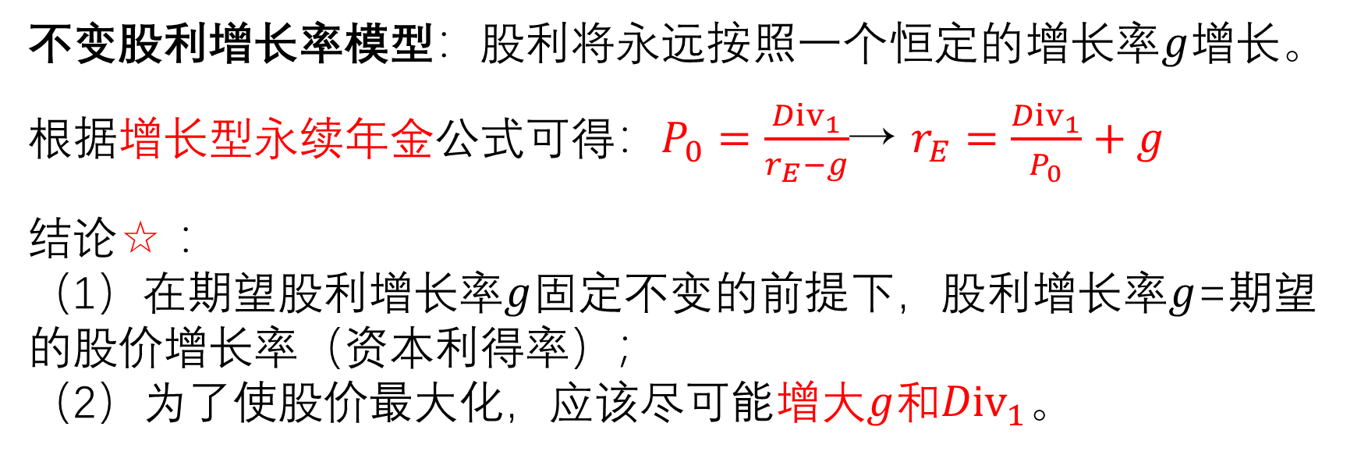
不变股利增长率模型
不变股利增长率模型：股利将永远按照一个恒定的增长率$g$增长。
根据增长型永续年金公式可得：$P_{0}=\frac{{Div}_{1}}{r_{E}−g}$→ $r_{E}=\frac{{Div}_{1}}{P_{0}}+g$
结论☆ ：
（1）在期望股利增长率$g$固定不变的前提下，股利增长率$g$=期望的股价增长率（资本利得率）；
（2）为了使股价最大化，应该尽可能增大$g$和${Div}_{1}$。

Slide 12
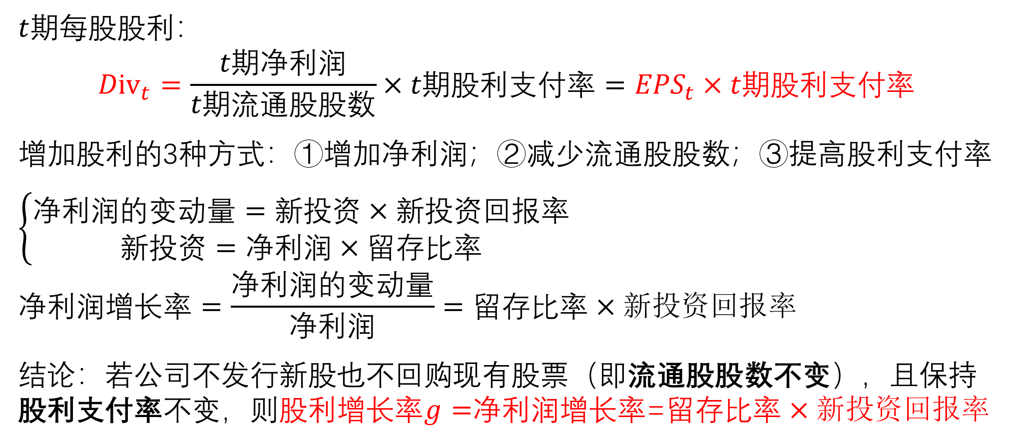
不变股利增长率模型
$t$期每股股利：
$${Div}_{t}=\frac{t期净利润}{t期流通股股数}×t期股利支付率={EPS}_{t}×t期股利支付率$$
增加股利的3种方式：①增加净利润；②减少流通股股数；③提高股利支付率
$$\left\{\begin{aligned}净利润的变动量=新投资×新投资回报率 \\ 新投资=净利润×留存比率\end{aligned}\right.$$
$$净利润增长率=\frac{净利润的变动量}{净利润}=留存比率×新投资回报率$$
结论：若公司不发行新股也不回购现有股票（即流通股股数不变），且保持股利支付率不变，则$股利增长率g=$净利润增长率=$留存比率×新投资回报率$

Slide 13


(非)盈利性增长
增大股利增长率$g$
保存更多收益（即增大留存比率）
减少股利支付
只有新投资的$NPV$为正时（即新投资回报率＞股权资本成本$r_{E}$），削减股利增加投资才会提升股价。

Slide 14
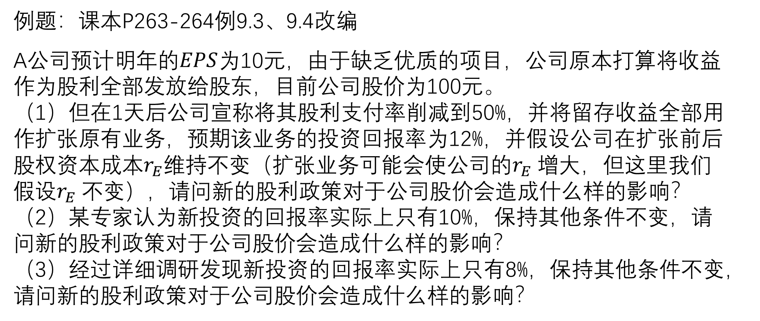
例题
例题：课本P263-264例9.3、9.4改编
A公司预计明年的$EPS$为10元，由于缺乏优质的项目，公司原本打算将收益作为股利全部发放给股东，目前公司股价为100元。
（1）但在1天后公司宣称将其股利支付率削减到50%，并将留存收益全部用作扩张原有业务，预期该业务的投资回报率为12%，并假设公司在扩张前后股权资本成本$r_{E}$维持不变（扩张业务可能会使公司的$r_{E}$增大，但这里我们假设$r_{E}$不变），请问新的股利政策对于公司股价会造成什么样的影响？
（2）某专家认为新投资的回报率实际上只有10%，保持其他条件不变，请问新的股利政策对于公司股价会造成什么样的影响？
（3）经过详细调研发现新投资的回报率实际上只有8%，保持其他条件不变，请问新的股利政策对于公司股价会造成什么样的影响？

Slide 15
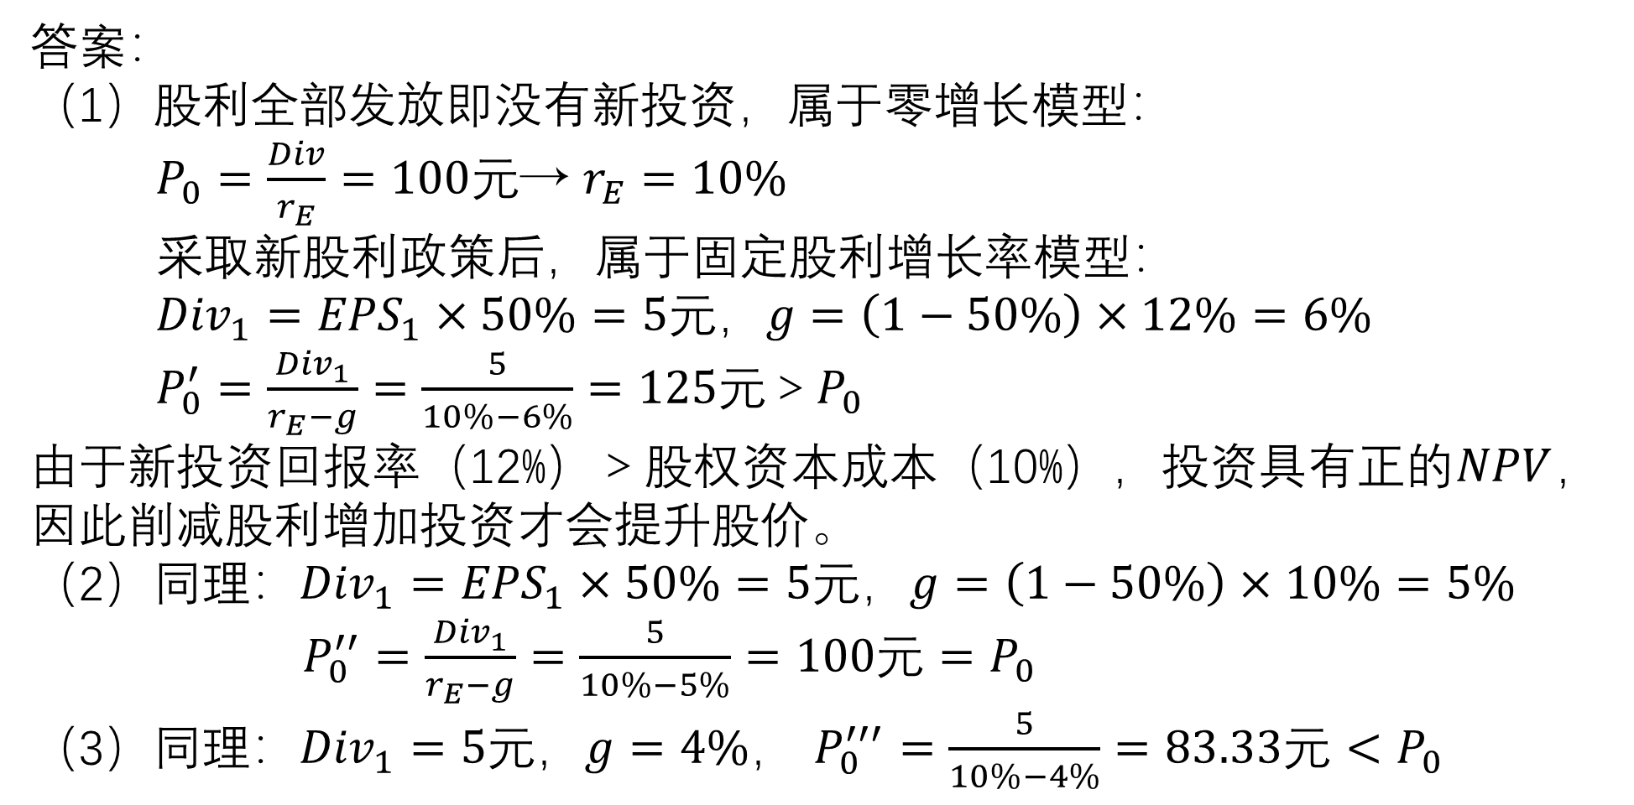
答案
答案：
（1）股利全部发放即没有新投资，属于零增长模型：
$P_{0}=\frac{Div}{r_{E}}=100$元→ $r_{E}=10\%$
采取新股利政策后，属于固定股利增长率模型：
${Div}_{1}={EPS}_{1}×50\%=5$元，$g=\left(1−50\%\right)×12\%=6\%$
$P_{0}^{′}=$ $\frac{{Div}_{1}}{r_{E}−g}=\frac{5}{10\%−6\%}=125元＞P_{0}$
由于新投资回报率（12%）＞股权资本成本（10%），投资具有正的$NPV$，因此削减股利增加投资才会提升股价。
（2）同理${：Div}_{1}={EPS}_{1}×50\%=5$元，$g=\left(1−50\%\right)×10\%=5\%$
$P_{0}^{′′}=$ $\frac{{Div}_{1}}{r_{E}−g}=\frac{5}{10\%−5\%}=100元=P_{0}$
（3）同理$：{Div}_{1}=5$元，$g=4\%$， $P_{0}^{′′′}=\frac{5}{10\%−4\%}=83.33元<P_{0}$

Slide 16
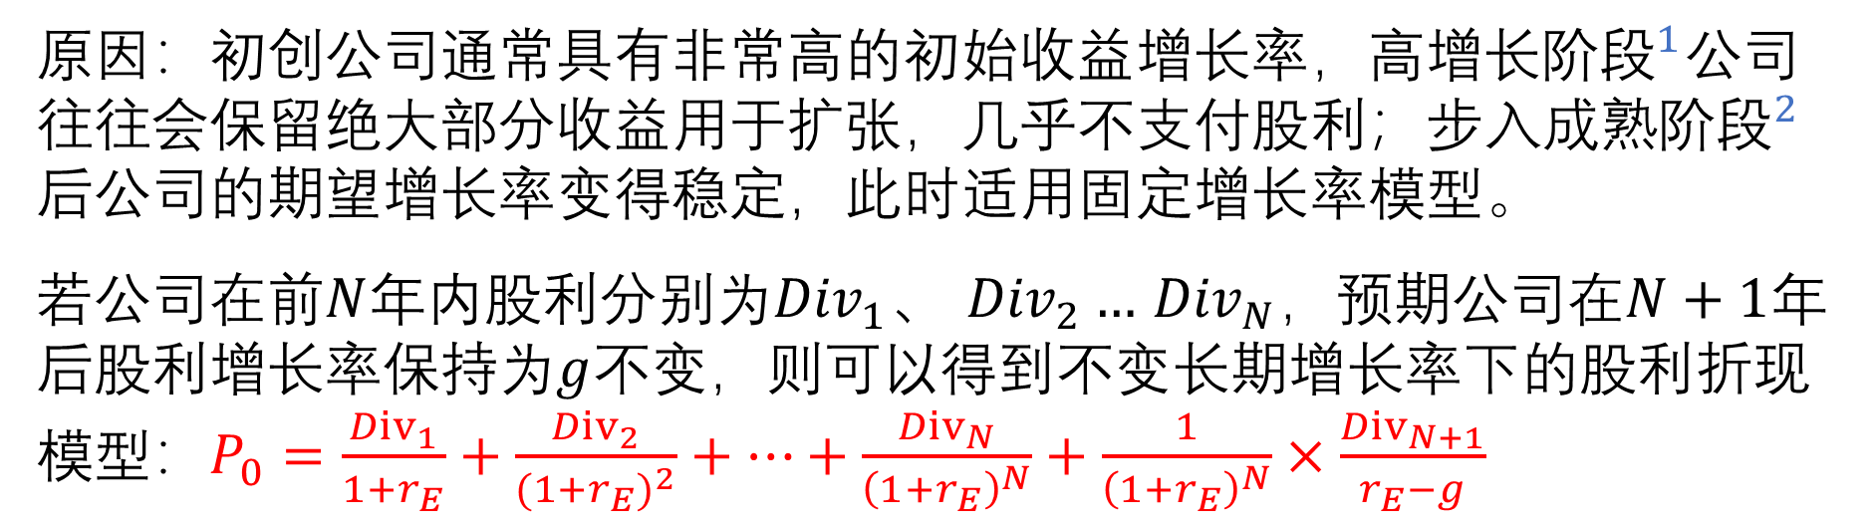
变增长率模型
原因：初创公司通常具有非常高的初始收益增长率，${高增长阶段}^{1}$公司往往会保留绝大部分收益用于扩张，几乎不支付股利；步入${成熟阶段}^{2}$后公司的期望增长率变得稳定，此时适用固定增长率模型。
若公司在前$N$年内股利分别为${Div}_{1}$、 ${Div}_{2}…$ ${Div}_{N}$，预期公司在$N+1$年后股利增长率保持为$g$不变，则可以得到不变长期增长率下的股利折现模型：$P_{0}=\frac{{Div}_{1}}{1+r_{E}}+\frac{{Div}_{2}}{{(1+r_{E})}^{2}}+…+\frac{{Div}_{N}}{{\left(1+r_{E}\right)}^{N}}+\frac{1}{{\left(1+r_{E}\right)}^{N}}×\frac{{Div}_{N+1}}{r_{E}−g}$

Slide 17
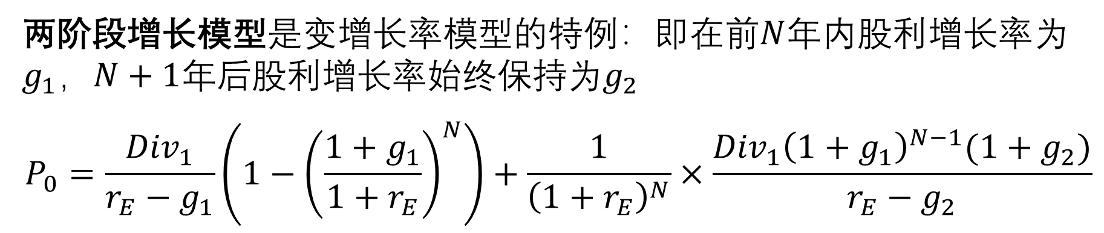
两阶段增长模型
两阶段增长模型是变增长率模型的特例：即在前$N$年内股利增长率为$g_{1}$，$N+1$年后股利增长率始终保持为$g_{2}$
$$P_{0}=\frac{{Div}_{1}}{r_{E}−g_{1}}\left(1−{\left(\frac{1+g_{1}}{1+r_{E}}\right)}^{N}\right)+\frac{1}{{\left(1+r_{E}\right)}^{N}}×\frac{{Div}_{1}{\left(1+g_{1}\right)}^{N−1}(1+g_{2})}{r_{E}−g_{2}}$$

Slide 18
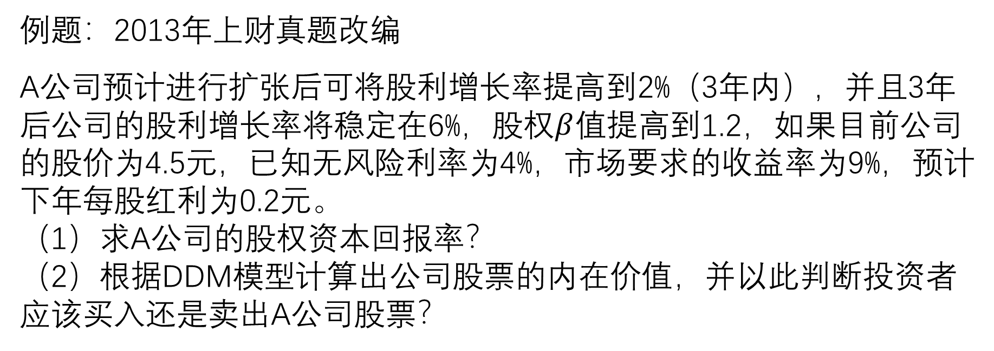
例题
例题：2013年上财真题改编
A公司预计进行扩张后可将股利增长率提高到2%（3年内），并且3年后公司的股利增长率将稳定在6%，$股权β$值提高到1.2，如果目前公司的股价为4.5元，已知无风险利率为4%，市场要求的收益率为9%，预计下年每股红利为0.2元。
（1）求A公司的股权资本回报率？
（2）根据DDM模型计算出公司股票的内在价值，并以此判断投资者应该买入还是卖出A公司股票？

Slide 19
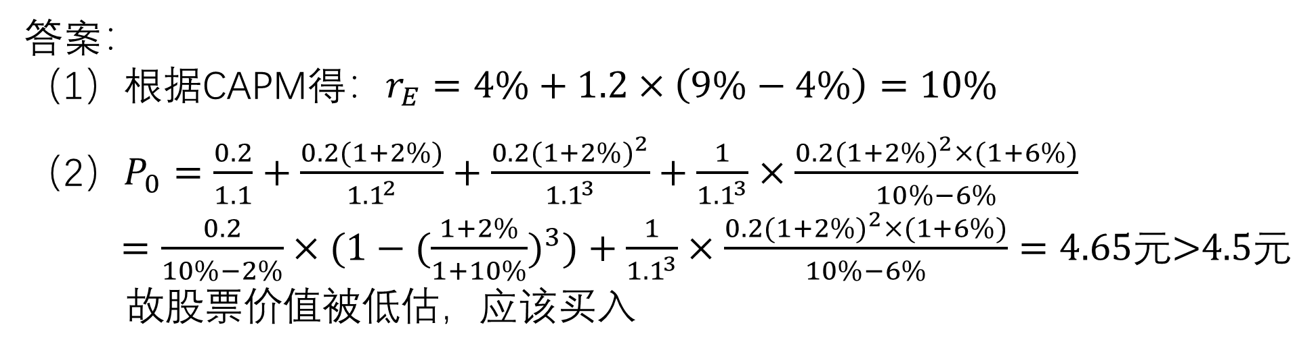
答案
答案：
（1）根据CAPM得：$r_{E}=4\%+1.2×\left(9\%−4\%\right)=10\%$
（2）$P_{0}=\frac{0.2}{1.1}+\frac{0.2(1+2\%)}{{1.1}^{2}}+\frac{0.2{(1+2\%)}^{2}}{{1.1}^{3}}+\frac{1}{{1.1}^{3}}×\frac{0.2{(1+2\%)}^{2}×(1+6\%)}{10\%−6\%}$
$=\frac{0.2}{10\%−2\%}×{(1−(\frac{1+2\%}{1+10\%})}^{3})+\frac{1}{{1.1}^{3}}×\frac{0.2{(1+2\%)}^{2}×(1+6\%)}{10\%−6\%}=4.65$元>4.5元
故股票价值被低估，应该买入

Slide 20
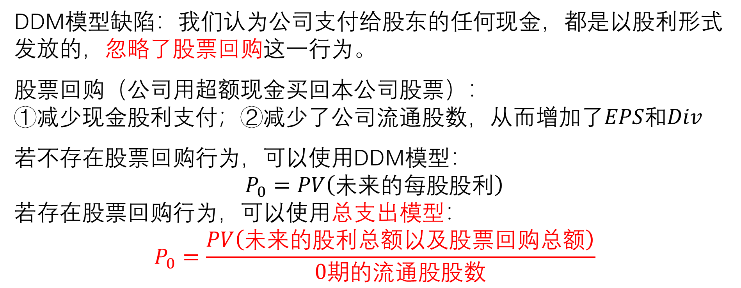
总支出模型
DDM模型缺陷：我们认为公司支付给股东的任何现金，都是以股利形式发放的，忽略了股票回购这一行为。
股票回购（公司用超额现金买回本公司股票）：
①减少现金股利支付；②减少了公司流通股数，从而增加了$EPS和Div$
若不存在股票回购行为，可以使用DDM模型：
$$P_{0}=PV\left(未来的每股股利\right)$$
若存在股票回购行为，可以使用总支出模型：
$$P_{0}=\frac{PV\left(未来的股利总额以及股票回购总额\right)}{0期的流通股股数}$$

Slide 21
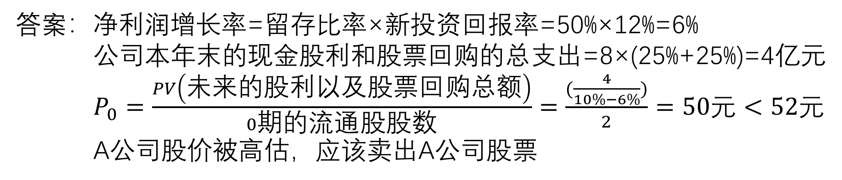
例题
例题：课本P267例9.6改编
A公司目前有流通股2亿股，预期本年末的收益是8亿元，公司计划将收益的25%作为现金股利支付，运用收益的25%进行股票回购，若公司将剩余的50%的收益用于扩张现有业务，这部分新业务的收益率为12%，并且公司始终维持上述资金支付比率不变，公司的股权资本成本一直维持10%不变，若现在公司的股价为52元，请算出公司股票的内在价值？并判断是应该买入还是卖出A公司股票？
答案：净利润增长率=留存比率×新投资回报率=50%×12%=6%
公司本年末的现金股利和股票回购的总支出=8×(25%+25%)=4亿元
$P_{0}=\frac{PV\left(未来的股利以及股票回购总额\right)}{0期的流通股股数}=\frac{(\frac{4}{10\%−6\%})}{2}=50元<52元$
A公司股价被高估，应该卖出A公司股票

Slide 22
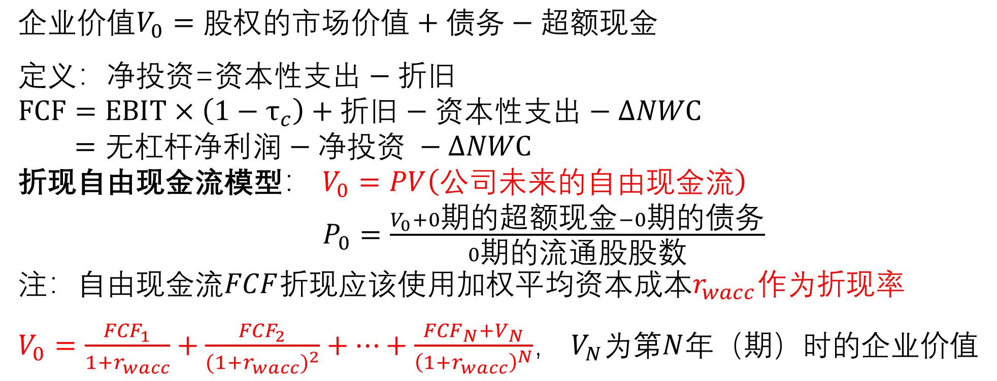
自由现金流折现模型
$$企业价值V_{0}=股权的市场价值+债务−超额现金$$
定义：净投资=$资本性支出−折旧$
$$FCF=EBIT×\left(1−τ_{c}\right)+折旧−资本性支出−∆NW\text{C}$$
$=无杠杆净利润−净投资 −∆NW\text{C}$
折现自由现金流模型： $V_{0}=PV\left(公司未来的自由现金流\right)$
$P_{0}=\frac{V_{0}+0期的超额现金−0期的债务}{0期的流通股股数}$
注：自由现金流$FCF$折现应该使用加权平均资本成本$r_{wacc}$作为折现率
$V_{0}=\frac{{FCF}_{1}}{1+r_{wacc}}+\frac{{FCF}_{2}}{{(1+r_{wacc})}^{2}}+…+\frac{{FCF}_{N}+V_{N}}{{\left(1+r_{wacc}\right)}^{N}}$， $V_{N}$为第$N$年（期）时的企业价值

Slide 23
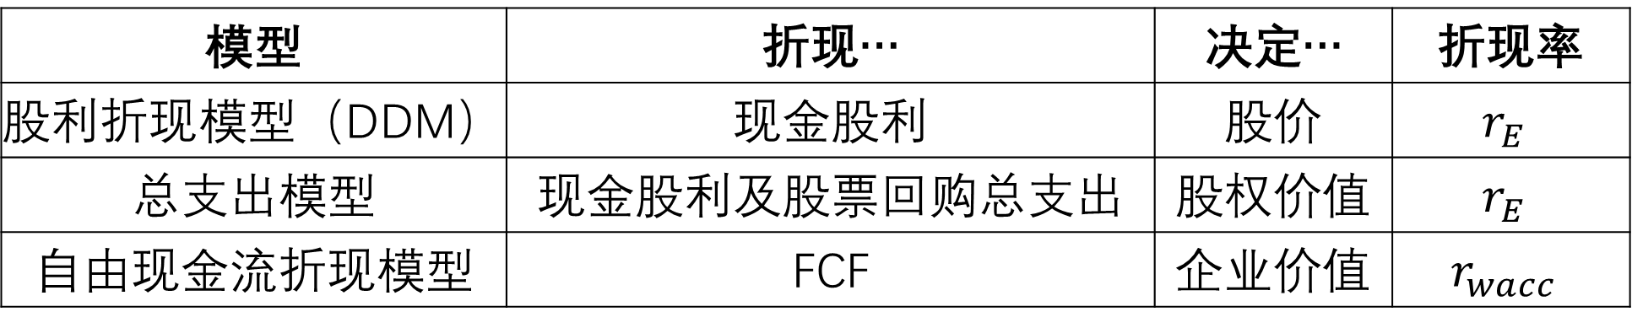
绝对估值法比较
模型 | 折现… | 决定… | 折现率
股利折现模型（DDM） | 现金股利 | 股价 | $$r_{E}$$
总支出模型 | 现金股利及股票回购总支出 | 股权价值 | $$r_{E}$$
自由现金流折现模型 | FCF | 企业价值 | $$r_{wacc}$$

Slide 24
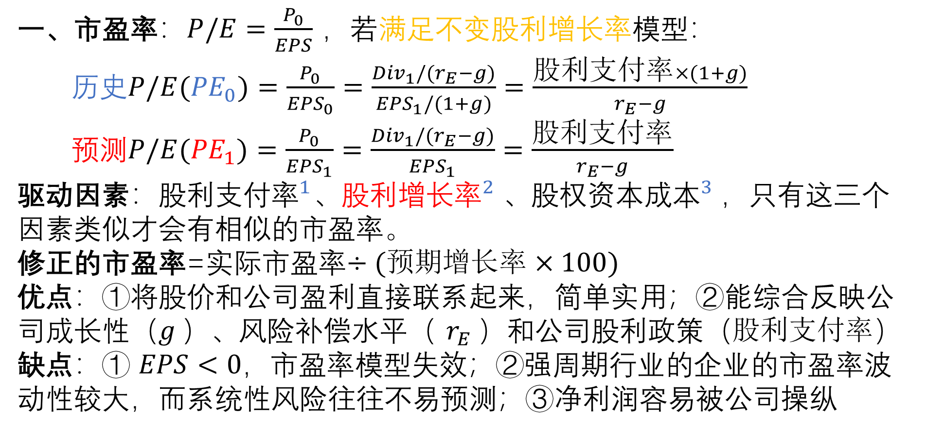
相对估值法
一、市盈率：$P/E=\frac{P_{0}}{EPS}$ ，若满足不变股利增长率模型：
历史$P/E({PE}_{0})$ $=\frac{P_{0}}{{EPS}_{0}}=\frac{{Div}_{1}/(r_{E}−g)}{{EPS}_{1}/(1+g)}=\frac{股利支付率×(1+g)}{r_{E}−g}$
预测$P/E({PE}_{1})=\frac{P_{0}}{{EPS}_{1}}=\frac{{Div}_{1}/(r_{E}−g)}{{EPS}_{1}}=\frac{股利支付率}{r_{E}−g}$
驱动因素：${\text{股利支付率}}^{1}$、${\text{股利增长率}}^{2}$、${\text{股权资本成本}}^{3}$，只有这三个因素类似才会有相似的市盈率。
修正的市盈率=实际市盈率$÷(预期增长率×100)$
优点：①将股价和公司盈利直接联系起来，简单实用；②能综合反映公司成长性（$g$）、风险补偿水平（ $r_{E}$）和公司股利政策（$股利支付率$）
缺点：① $EPS<0$，市盈率模型失效；②强周期行业的企业的市盈率波动性较大，而系统性风险往往不易预测；③净利润容易被公司操纵

Slide 25
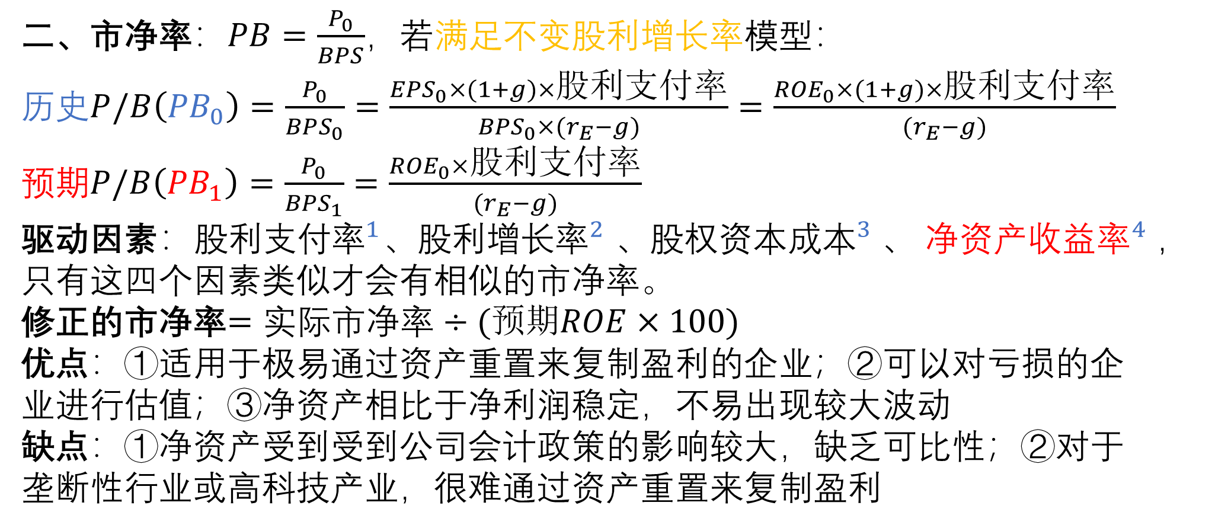
相对估值法
二、市净率：$PB=\frac{P_{0}}{BPS}$，若满足不变股利增长率模型：
$历史P/B\left({PB}_{0}\right)=\frac{P_{0}}{{BPS}_{0}}$ $=\frac{{EPS}_{0}×(1+g)×股利支付率}{{BPS}_{0}×(r_{E}−g)}=\frac{{ROE}_{0}×(1+g)×股利支付率}{(r_{E}−g)}$
预期$P/B\left({PB}_{1}\right)$ $=\frac{P_{0}}{{BPS}_{1}}=\frac{{ROE}_{0}×股利支付率}{(r_{E}−g)}$
驱动因素：${\text{股利支付率}}^{1}$、${\text{股利增长率}}^{2}$、${\text{股权资本成本}}^{3}$、 ${净资产收益率}^{4}$，只有这四个因素类似才会有相似的市净率。
修正的市净率$=实际市净率÷(预期ROE×100)$
优点：①适用于极易通过资产重置来复制盈利的企业；②可以对亏损的企业进行估值；③净资产相比于净利润稳定，不易出现较大波动
缺点：①净资产受到受到公司会计政策的影响较大，缺乏可比性；②对于垄断性行业或高科技产业，很难通过资产重置来复制盈利

Slide 26
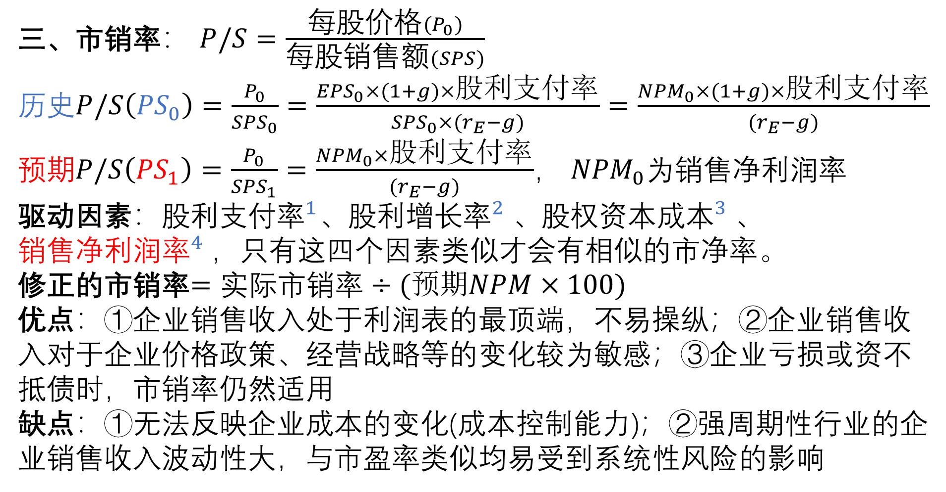
相对估值法
三、市销率： $P/S=\frac{每股价格(P_{0})}{每股销售额(SPS)}$
$历史P/S\left({PS}_{0}\right)=\frac{P_{0}}{{SPS}_{0}}$ $=\frac{{EPS}_{0}×(1+g)×股利支付率}{{SPS}_{0}×(r_{E}−g)}=\frac{{NPM}_{0}×(1+g)×股利支付率}{(r_{E}−g)}$
预期$P/S\left({PS}_{1}\right)$ $=\frac{P_{0}}{{SPS}_{1}}=\frac{{NPM}_{0}×股利支付率}{(r_{E}−g)}$， ${NPM}_{0}$为销售净利润率
驱动因素：${\text{股利支付率}}^{1}$、${\text{股利增长率}}^{2}$、${\text{股权资本成本}}^{3}$、 ${销售净利润率}^{4}$，只有这四个因素类似才会有相似的市净率。
修正的市销率$=实际市销率÷(预期NPM×100)$
优点：①企业销售收入处于利润表的最顶端，不易操纵；②企业销售收入对于企业价格政策、经营战略等的变化较为敏感；③企业亏损或资不抵债时，市销率仍然适用
缺点：①无法反映企业成本的变化(成本控制能力)；②强周期性行业的企业销售收入波动性大，与市盈率类似均易受到系统性风险的影响

Slide 27
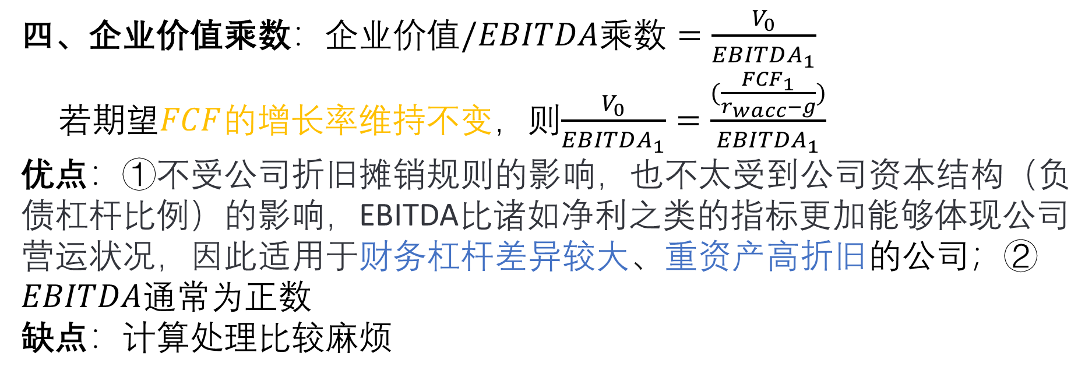
相对估值法
四、企业价值乘数：$企业价值/EBITDA乘数=\frac{V_{0}}{{EBITDA}_{1}}$
若期望$FCF$的增长率维持不变，则$\frac{V_{0}}{{EBITDA}_{1}}=\frac{(\frac{{FCF}_{1}}{r_{wacc}−g})}{{EBITDA}_{1}}$
优点：①不受公司折旧摊销规则的影响，也不太受到公司资本结构（负债杠杆比例）的影响，EBITDA比诸如净利之类的指标更加能够体现公司营运状况，因此适用于财务杠杆差异较大、重资产高折旧的公司；② $EBITDA$通常为正数 缺点：计算处理比较麻烦

Slide 28

有效市场假说
有效市场假说：投资者之间的竞争会消除所有$NPV＞0$的投资机会。
公开、易判断的信息：证券价格瞬间调整，有效市场假说成立。
私密、难判断的信息：少数投资者会利用这些信息套利。

Slide 29
3
资本市场与风险定价

Slide 30
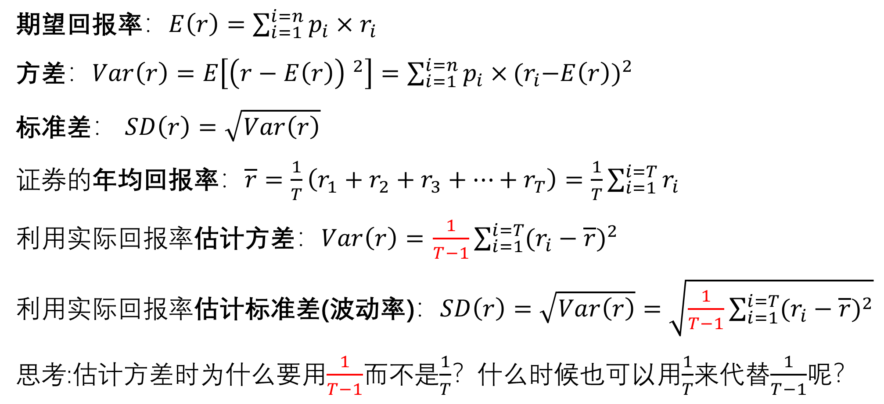
回报率
期望回报率$：E\left(r\right)=\sum_{i=1}^{i=n}{p_{i}{×r}_{i}}$
方差：$Var\left(r\right)=E\left[{\left(r−E\left(r\right)\right) }^{2}\right]=\sum_{i=1}^{i=n}{p_{i}×}{{(r}_{i}−E\left(r\right))}^{2}$
标准差： $SD\left(r\right)=\sqrt{Var\left(r\right)}$
证券的年均回报率：$\overline{r}=\frac{1}{T}\left(r_{1}+r_{2}+r_{3}+…+r_{T}\right)=\frac{1}{T}\sum_{i=1}^{i=T}{r_{i}}$
利用实际回报率估计方差：$Var\left(r\right)=$ $\frac{1}{T−1}\sum_{i=1}^{i=T}{{(r_{i}−\overline{r})}^{2}}$
利用实际回报率估计标准差(波动率)：$SD\left(r\right)=\sqrt{Var\left(r\right)}=\sqrt{\frac{1}{T−1}\sum_{i=1}^{i=T}{{(r_{i}−\overline{r})}^{2}}}$
思考:估计方差时为什么要用$\frac{1}{T−1}$而不是$\frac{1}{T}$？什么时候也可以用$\frac{1}{T}$来代替$\frac{1}{T−1}$呢？

Slide 31

标准误
标准误：$SD\left(独立同风险分布的均值\right)=\frac{SD(个体风险)}{\sqrt{观测值个数}}$
期望回报率95%置信区间为：历史平均回报率±（2×标准误）

Slide 32
共同风险与独立风险
共同风险（如某个地区的地震保险）：完全相关的风险，不可分散化。
独立风险（如某个地区的失窃保险）：没有相关性的风险，可以分散化。
对于公司而言：
系统风险（市场风险、不可分散风险）：影响市场上的所有资产的收益率，不能通过分散化投资来消除。
特有风险（异质风险、可分散风险）：由于某种特定原因对某特定资产收益率造成影响，它是可以通过分散化投资来消除。
☆☆☆可分散风险的风险溢价为零，这意味着持有公司特有风险的投资者不能得到补偿，而证券的风险溢价由其系统性风险决定。

Slide 33
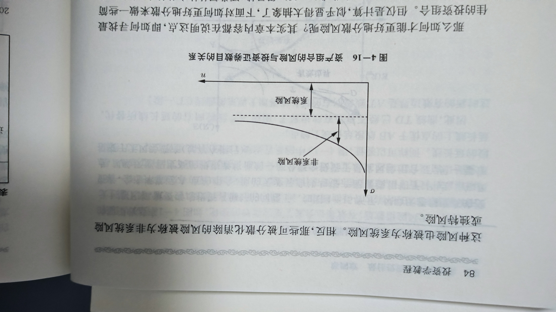
分散化投资

Slide 34
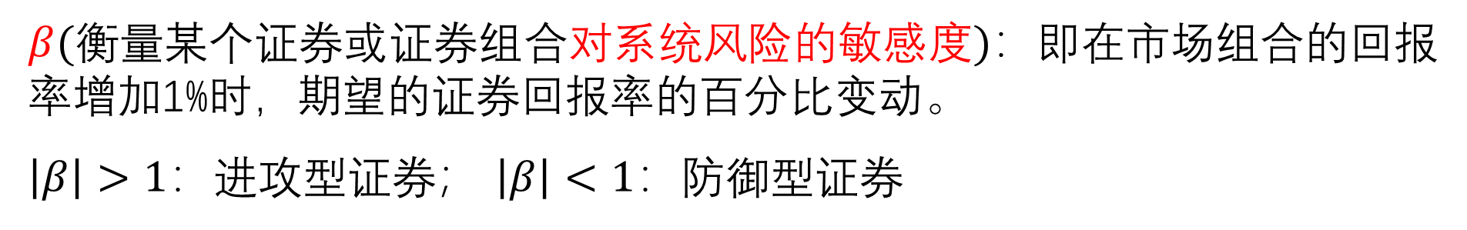
系统风险
有效投资组合(只有系统性风险)
市场组合(市场上交易的所有股票和证券)
指数组合(S&P500)
$β(衡量某个证券或证券组合对系统风险的敏感度)$：即在市场组合的回报率增加1%时，期望的证券回报率的百分比变动。
$\left|β\right|>1$：进攻型证券； $\left|β\right|<1$：防御型证券

Slide 35

CAPM
$市场风险溢价=E(r_{M})$- $r_{f}$
(★★★★★，关于资本资产定价模型后续我们将详细讲解)
CAPM：$E\left(r_{i}\right)=r_{f}+β_{i}(E(r_{M})\text{− }r_{f})$

Slide 36
4
最优投资组合与CAPM

Slide 37
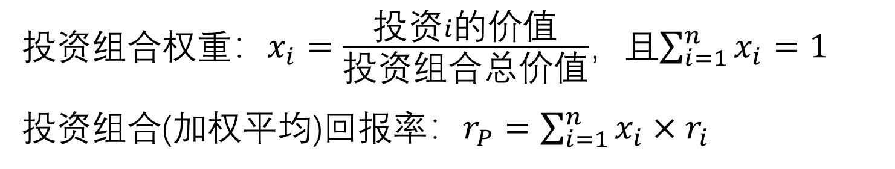
投资组合期望回报率
投资组合权重：$x_{i}=\frac{投资i的价值}{投资组合总价值}$，且$\sum_{i=1}^{n}{x_{i}}=1$
投资组合(加权平均)回报率：$r_{P}=\sum_{i=1}^{n}{x_{i}}×r_{i}$

Slide 38
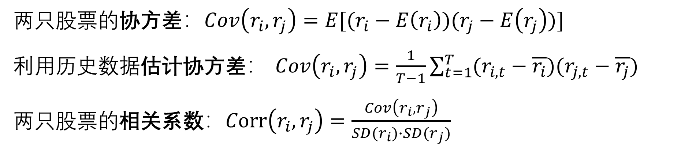
2只股票的投资组合
两只股票的协方差：$Cov\left(r_{i},r_{j}\right)=E[(r_{i}−E\left(r_{i}\right))(r_{j}−E\left(r_{j}\right))]$
利用历史数据估计协方差： $Cov\left(r_{i},r_{j}\right)=\frac{1}{T−1}\sum_{t=1}^{T}{(r_{i,t}−\overline{r_{i}})(r_{j,t}−\overline{r_{j}})}$
两只股票的相关系数：$Corr\left(r_{i},r_{j}\right)=\frac{Cov\left(r_{i},r_{j}\right)}{SD(r_{i})∙SD(r_{j})}$

Slide 39
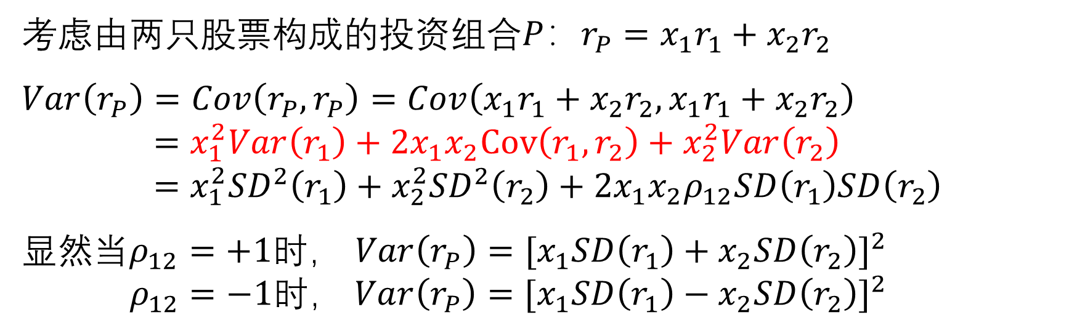
2只股票的投资组合
考虑由两只股票构成的投资组合$P$：$r_{P}=x_{1}r_{1}+x_{2}r_{2}$
$$Var\left(r_{P}\right)=Cov\left(r_{P},r_{P}\right)=Cov\left(x_{1}r_{1}+x_{2}r_{2},x_{1}r_{1}+x_{2}r_{2}\right)$$
$=x_{1}^{2}Var\left(r_{1}\right)+2x_{1}x_{2}Cov\left(r_{1},r_{2}\right)+x_{2}^{2}Var\left(r_{2}\right)$
$=x_{1}^{2}{SD}^{2}\left(r_{1}\right)+x_{2}^{2}{SD}^{2}\left(r_{2}\right)+2x_{1}x_{2}ρ_{12}SD\left(r_{1}\right)SD\left(r_{2}\right)$
显然当$ρ_{12}=+1$时， $Var\left(r_{P}\right)={[x_{1}SD\left(r_{1}\right)+x_{2}SD\left(r_{2}\right)]}^{2}$
$ρ_{12}=−1$时， $Var\left(r_{P}\right)={[x_{1}SD\left(r_{1}\right)−x_{2}SD\left(r_{2}\right)]}^{2}$

Slide 40
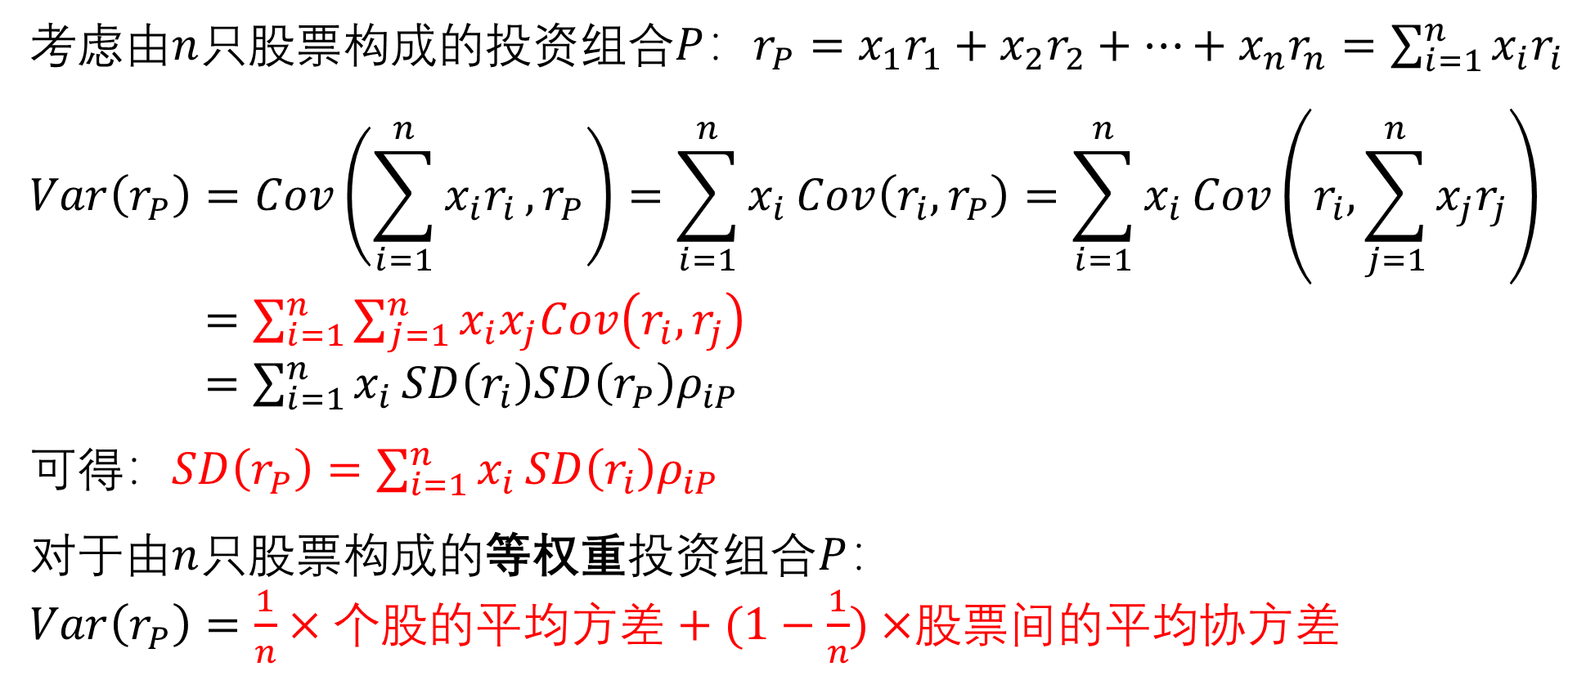
大投资组合
考虑由$n$只股票构成的投资组合$P$：$r_{P}=x_{1}r_{1}+x_{2}r_{2}+…+x_{n}r_{n}=\sum_{i=1}^{n}{x_{i}r_{i}}$
$$Var\left(r_{P}\right)=Cov\left(\sum_{i=1}^{n}{x_{i}r_{i}},r_{P}\right)=\sum_{i=1}^{n}{x_{i}}Cov\left(r_{i},r_{P}\right)=\sum_{i=1}^{n}{x_{i}}Cov\left(r_{i},\sum_{j=1}^{n}{x_{j}r_{j}}\right)$$
$=\sum_{i=1}^{n}{\sum_{j=1}^{n}{x_{i}x_{j}Cov\left(r_{i},r_{j}\right)}}$
$=\sum_{i=1}^{n}{x_{i}}SD\left(r_{i}\right)SD\left(r_{P}\right)ρ_{iP}$
可得$：SD\left(r_{P}\right)=\sum_{i=1}^{n}{x_{i}}SD\left(r_{i}\right)ρ_{iP}$
对于由$n$只股票构成的等权重投资组合$P$：
$Var\left(r_{P}\right)=\frac{1}{n}×个股的平均方差+(1−\frac{1}{n})×$股票间的平均协方差

Slide 41
有效投资组合
无效投资组合：若能找到同时满足期望收益率更大且波动率更低的另一个投资组合，则称现有投资组合为无效投资组合。
有效投资组合：不能找到同时满足期望收益率更大且波动率更低的另一个投资组合，则称现有投资组合为有效投资组合。
两种证券组合的相关系数对波动率、期望收益率的影响

Slide 42
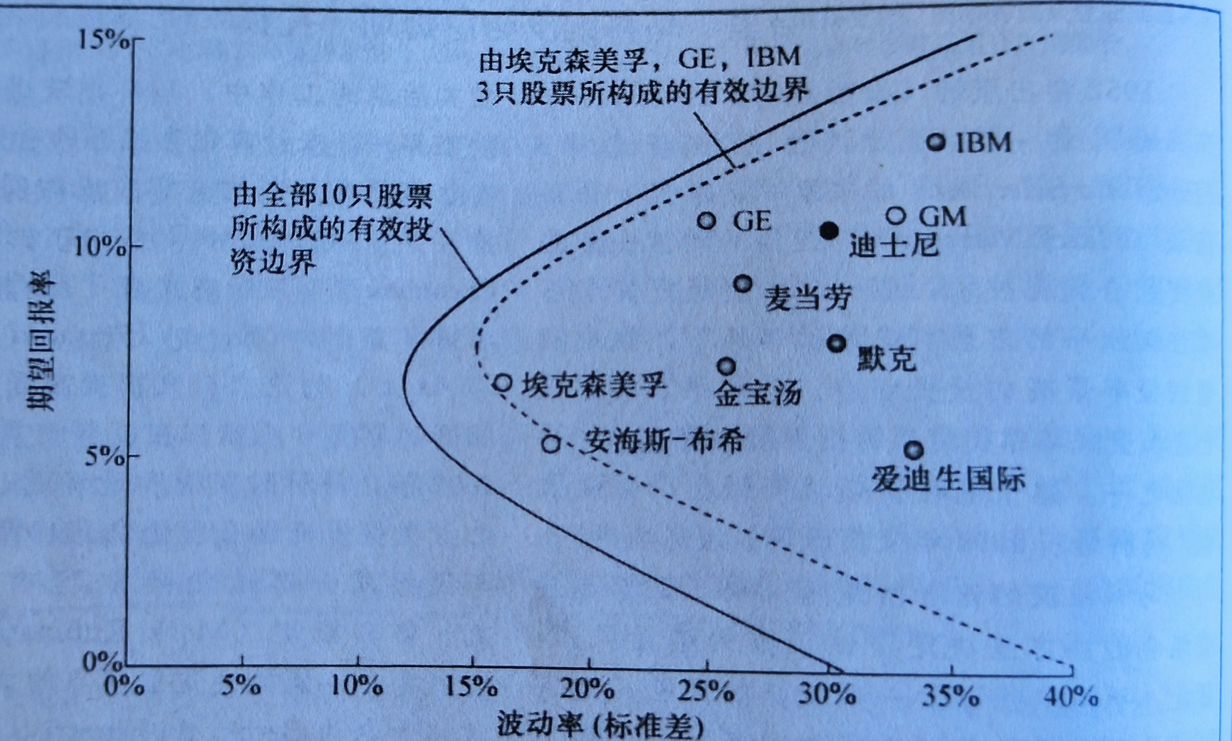
有效边界
允许卖空前提下分别由3只股票和10只股票构成的投资组合的有效边界

Slide 43
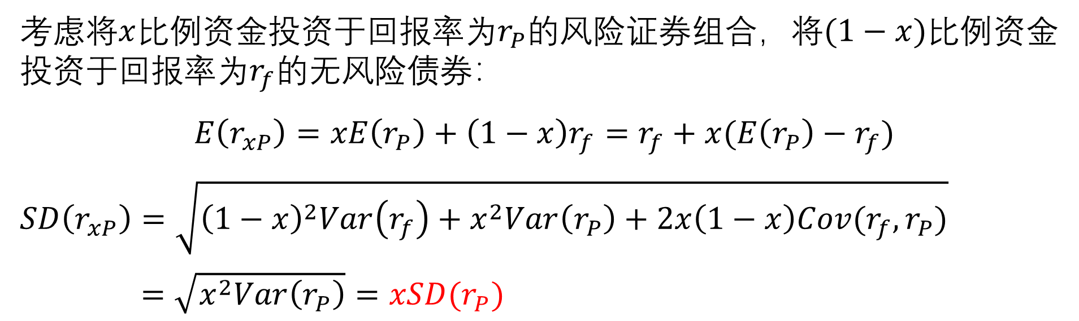
无风险储蓄与借款
考虑将$x$比例资金投资于回报率为$r_{P}$的风险证券组合，将$(1−x)$比例资金投资于回报率为$r_{f}$的无风险债券：
$$E\left(r_{xP}\right)=xE\left(r_{P}\right)+\left(1−x\right)r_{f}=r_{f}+x(E\left(r_{P}\right)−r_{f})$$
$$SD\left(r_{xP}\right)=\sqrt{{\left(1−x\right)}^{2}Var\left(r_{f}\right)+x^{2}Var\left(r_{P}\right)+2x\left(1−x\right)Cov(r_{f},r_{P})}$$
$=\sqrt{x^{2}Var\left(r_{P}\right)}=xSD(r_{P})$

Slide 44
资本市场线
资本市场线CML

Slide 45
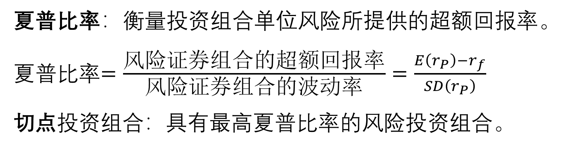
确定切点组合
夏普比率：衡量投资组合单位风险所提供的超额回报率。
夏普比率$=\frac{风险证券组合的超额回报率}{风险证券组合的波动率}=\frac{E\left(r_{P}\right)−r_{f}}{SD\left(r_{P}\right)}$
切点投资组合：具有最高夏普比率的风险投资组合。

Slide 46



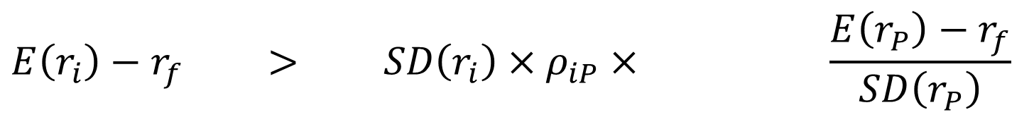
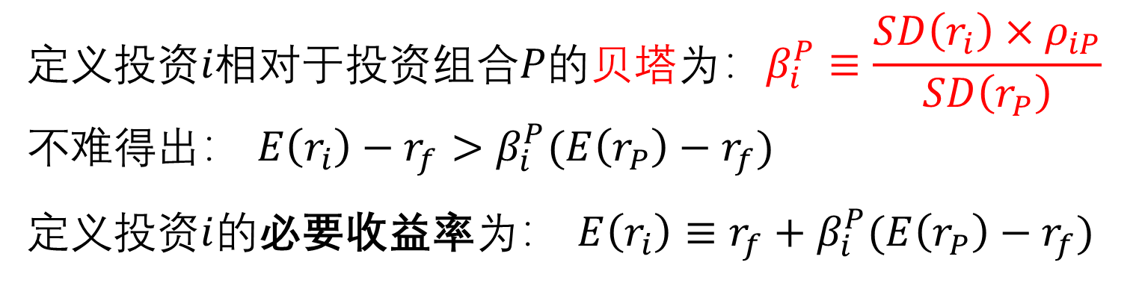
必要回报率
$$在承担相同风险前提下，投资于P的超额回报率$$
$$E\left(r_{i}\right)−r_{f} > SD\left(r_{i}\right)×ρ_{iP}× \frac{E\left(r_{P}\right)−r_{f}}{SD\left(r_{P}\right)}$$
$$投资i的超额回报率$$
$投资于i带来的$波动率增加
$投资组合P$的夏普比率
$$定义投资i相对于投资组合P的贝塔为：β_{i}^{P}≡\frac{SD\left(r_{i}\right)×ρ_{iP}}{SD\left(r_{P}\right)}$$
不难得出： $E\left(r_{i}\right)−r_{f}>β_{i}^{P}(E\left(r_{P}\right)−r_{f})$
定义投资$i$的必要收益率为： $E\left(r_{i}\right)≡r_{f}+β_{i}^{P}(E\left(r_{P}\right)−r_{f})$

Slide 47
CAPM
CAPM的假设： ☆☆
（1）所有投资者有相同的持有期；
（2）投资者具有同质预期：投资者对于证券未来的预期收益率，风险及证券间的关联性具有完全相同的预期；
（3）投资者都依据马科维茨均值方差模型选择最优证券组合：投资者都以期望收益率评价证券组合的收益水平，以依据方差（标准差）评价证券组合的风险水平，；给定原意接受的波动率水平，投资者总是选择期望收益率最大的证券投资组合。
（4）资本市场没有摩擦：①无交易成本、无税收；②信息向每个人自由流动；③证券无限可分；④市场上只有一个无风险贷款利率；⑤卖空上没有限制

Slide 48
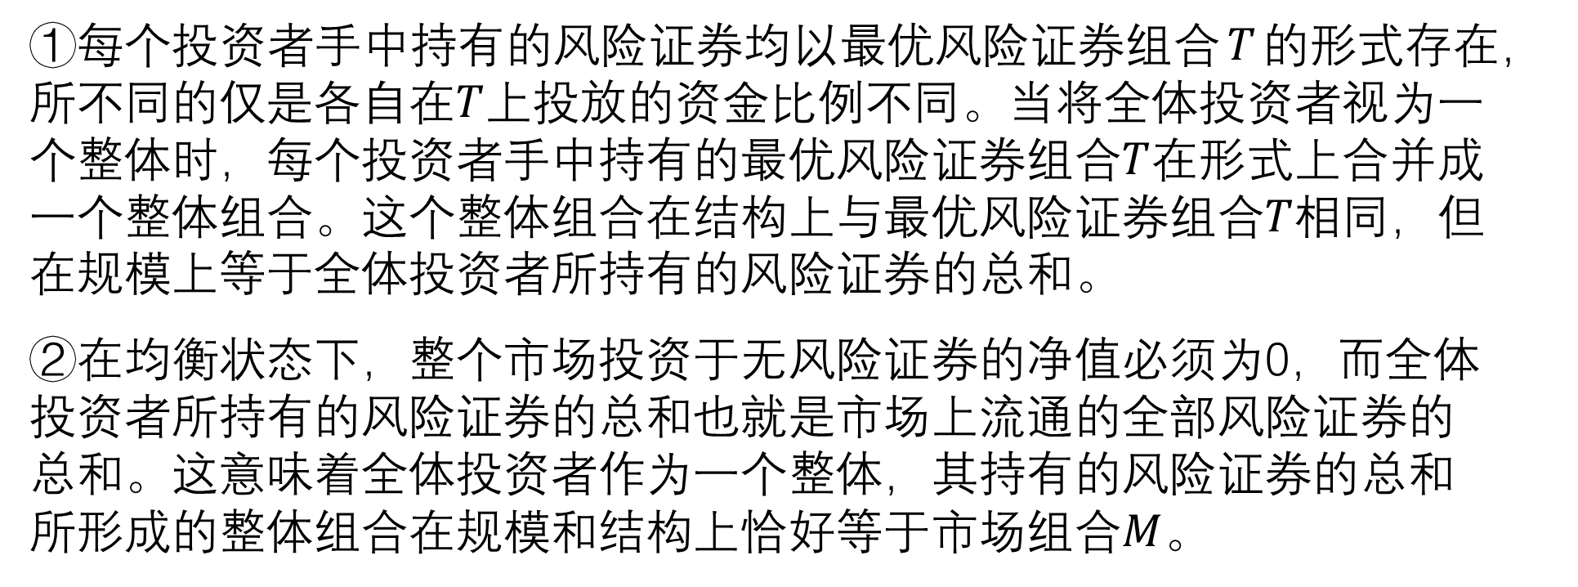
T=M的原因
$在均衡状态下，最优风险组合(切点组合)T等于市场组合M的原因$：
①每个投资者手中持有的风险证券均以最优风险证券组合$T$的形式存在，所不同的仅是各自在$T$上投放的资金比例不同。当将全体投资者视为一个整体时，每个投资者手中持有的最优风险证券组合$T$在形式上合并成一个整体组合。这个整体组合在结构上与最优风险证券组合$T$相同，但在规模上等于全体投资者所持有的风险证券的总和。
②在均衡状态下，整个市场投资于无风险证券的净值必须为0，而全体投资者所持有的风险证券的总和也就是市场上流通的全部风险证券的总和。这意味着全体投资者作为一个整体，其持有的风险证券的总和所形成的整体组合在规模和结构上恰好等于市场组合$M$。

Slide 49
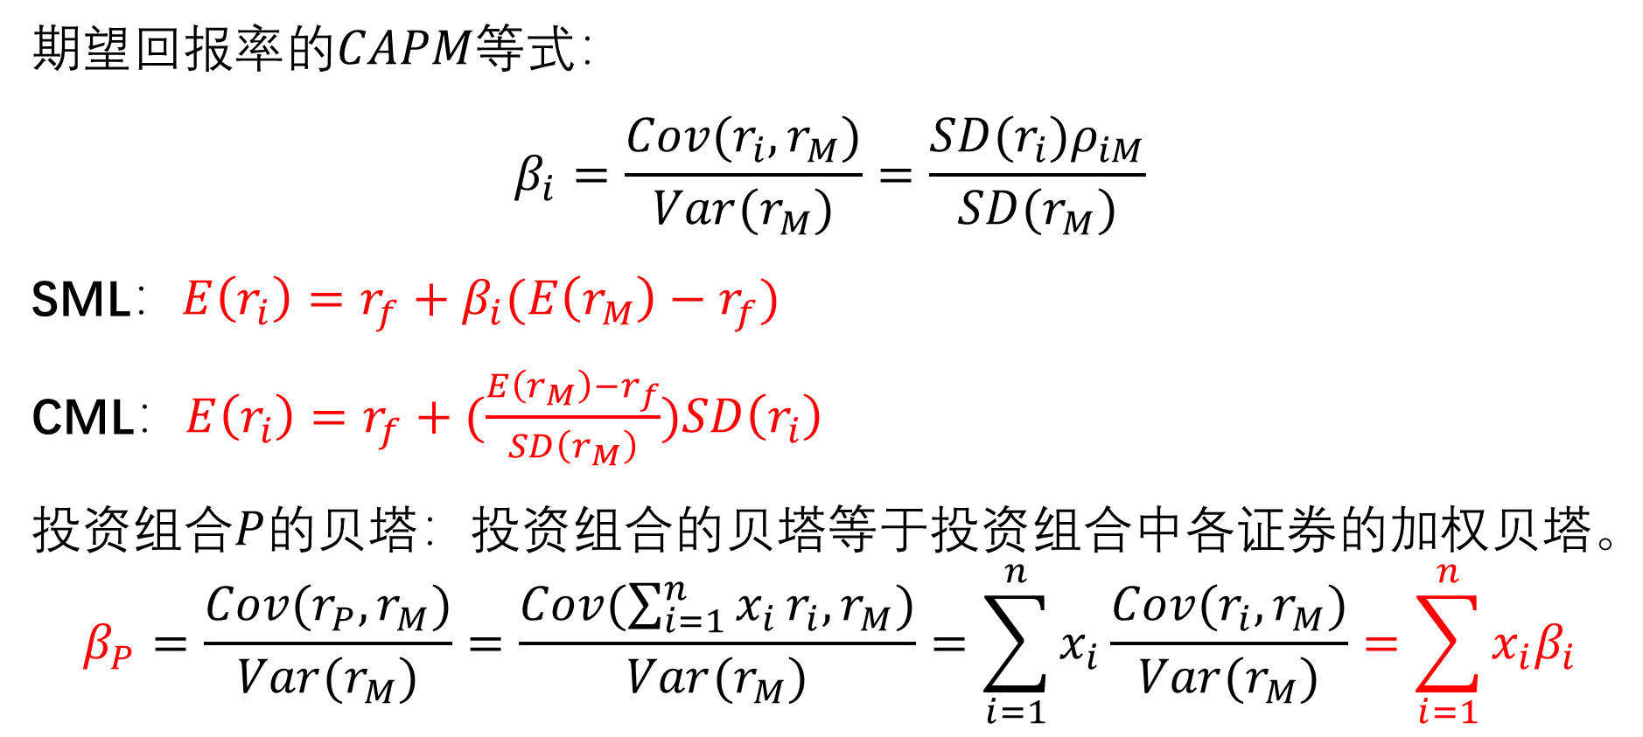
CAPM
$期望回报率的CAPM等式$：
$$β_{i}=\frac{Cov(r_{i},r_{M})}{Var(r_{M})}=\frac{SD(r_{i})ρ_{iM}}{SD(r_{M})}$$
SML$：E\left(r_{i}\right)=r_{f}+β_{i}(E\left(r_{M}\right)−r_{f})$
CML：$E\left(r_{i}\right)=r_{f}+(\frac{E\left(r_{M}\right)−r_{f}}{SD\left(r_{M}\right)})SD\left(r_{i}\right)$
$$投资组合P的贝塔：投资组合的贝塔等于投资组合中各证券的加权贝塔。$$
$$β_{P}=\frac{Cov(r_{P},r_{M})}{Var(r_{M})}=\frac{Cov(\sum_{i=1}^{n}{x_{i}}r_{i},r_{M})}{Var(r_{M})}=\sum_{i=1}^{n}{x_{i}}\frac{Cov(r_{i},r_{M})}{Var(r_{M})}=\sum_{i=1}^{n}{x_{i}β_{i}}$$

Slide 50
SML
证券市场线SML
本章附录：存款和借款利率不同时的CAPM自行了解

Slide 51
5
资本成本估计

Slide 52
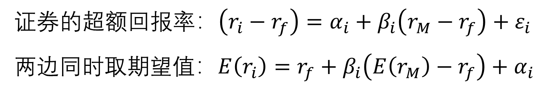
估计贝塔
$证券$的超额回报率：$\left(r_{i}−r_{f}\right)=α_{i}+β_{i}\left(r_{M}−r_{f}\right)+ε_{i}$
两边同时取期望值：$E\left(r_{i}\right)=r_{f}+β_{i}\left(E\left(r_{M}\right)−r_{f}\right)+α_{i}$
不会让你自己去手工线性回归，掌握这两个式子就行了

Slide 53
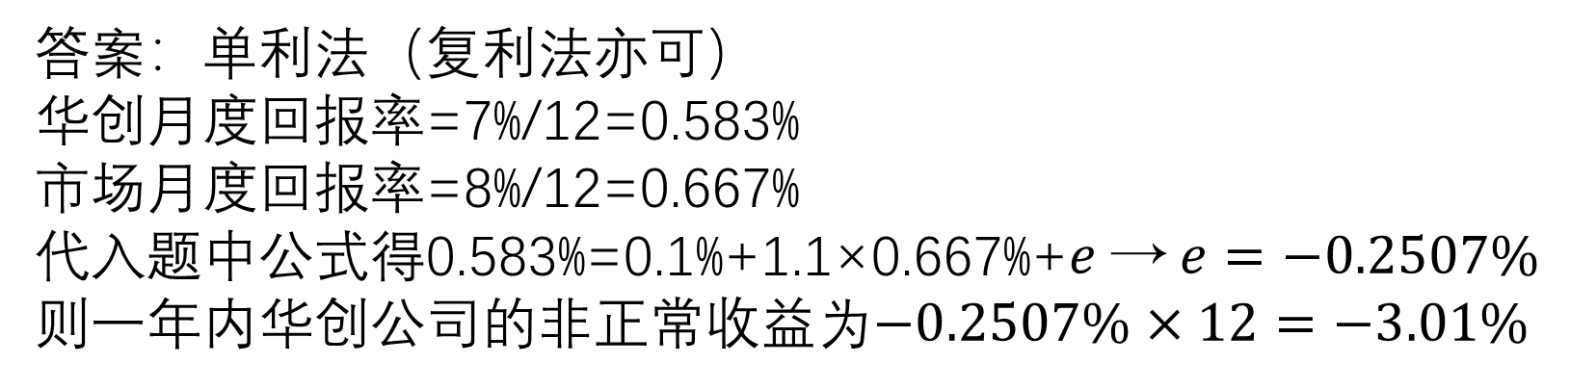
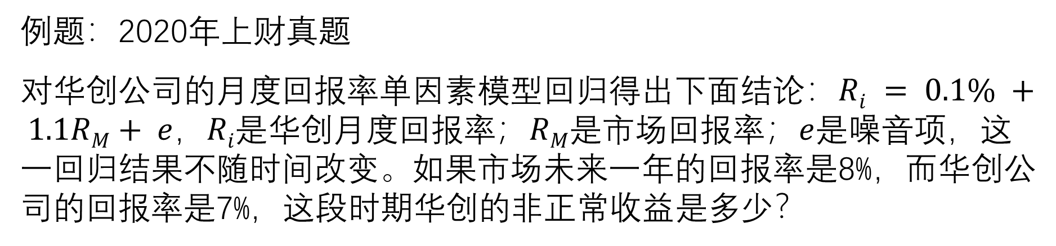
例题
例题：2020年上财真题
对华创公司的月度回报率单因素模型回归得出下面结论：$Ri = 0.1\% + 1.1RM+ e$，$Ri$是华创月度回报率；$RM$是市场回报率；$e$是噪音项，这一回归结果不随时间改变。如果市场未来一年的回报率是8%，而华创公司的回报率是7%，这段时期华创的非正常收益是多少？
答案：单利法（复利法亦可）
华创月度回报率=7%/12=0.583%
市场月度回报率=8%/12=0.667%
代入题中公式得0.583%=0.1%+1.1×0.667%+$e$ →$e=−0.2507\%$
则一年内华创公司的非正常收益为$−0.2507\%×12=−3.01\%$

Slide 54
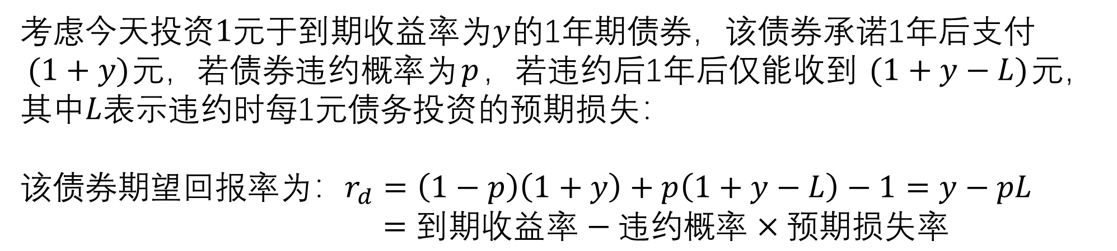
债务资本成本
考虑今天投资$1$元于到期收益率为$y$的1年期债券，该债券承诺1年后支付$(1+y)$元，若债券违约概率为$p$，若违约后1年后仅能收到$(1+y−L)$元，其中$L$表示违约时每1元债务投资的预期损失：
该债券期望回报率为：$r_{d}=\left(1−p\right)\left(1+y\right)+p\left(1+y−L\right)−1=y−pL$
$=到期收益率−违约概率×预期损失率$

Slide 55

例题
假设小明投资10万元于到期收益率为10%的1年期$A$公司债券，假设公司违约概率为5%，违约损失率为50%，由于该种债券通过国债抵押缓冲后的风险暴露只有8万元，请计算小明的期望回报率？
答案：$期望收益率为r_{d}=\frac{10\left(1+10\%\right)−5\%×8×50\%}{10}−1=8\%$

Slide 56

全权益可比公司
全权益可比公司（无负债）：
用公司的股权$β$和股权资本成本$r_{E}$估计项目的$β$和资本成本。

Slide 57
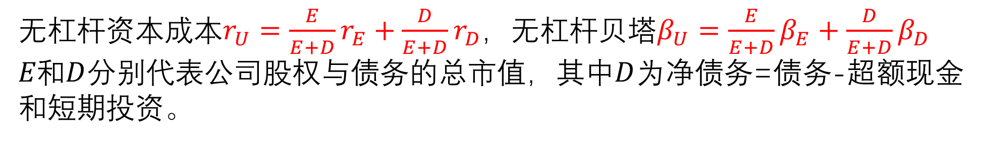


有杠杆可比公司
$$资产的资本成本$$
$$无杠杆资本成本$$
$$税前WACC$$
$$公司价值中由股权融资的比例×股权资本成本$$
$$+$$
$$公司价值中由债务融资的比例×债务资本成本$$
=
无杠杆资本成本$r_{U}=\frac{E}{E+D}r_{E}+\frac{D}{E+D}r_{D}$，无杠杆贝塔$β_{U}=\frac{E}{E+D}β_{E}+\frac{D}{E+D}β_{D}$
$E和D$分别代表公司股权与债务的总市值，其中$D$为净债务=债务-超额现金和短期投资。
注：此处所得公式建立在公司维持不变的债务股权比例的前提下，本书第18章将讨论杠杆比率变动的情况。

Slide 58
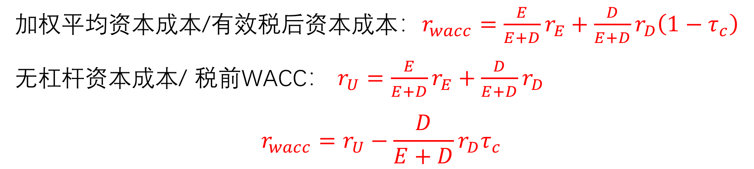
有杠杆可比公司
加权平均资本成本/有效税后资本成本：$r_{wacc}=\frac{E}{E+D}r_{E}+\frac{D}{E+D}r_{D}\left(1−τ_{c}\right)$
无杠杆资本成本/ 税前WACC： $r_{U}=\frac{E}{E+D}r_{E}+\frac{D}{E+D}r_{D}$
$$r_{wacc}=r_{U}−\frac{D}{E+D}r_{D}τ_{c}$$

Slide 59

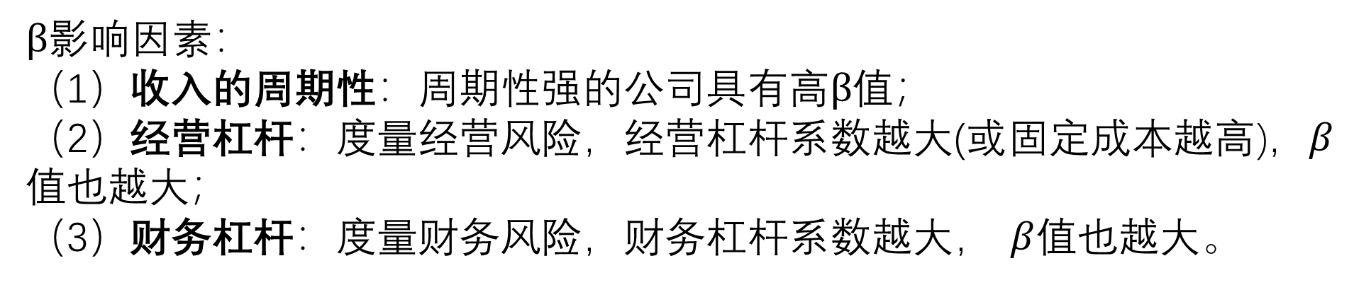
$β$影响因素
$β$影响因素：
（1）收入的周期性：周期性强的公司具有高$β$值；
（2）经营杠杆：度量经营风险，经营杠杆系数越大(或固定成本越高)，$β$值也越大；
（3）财务杠杆：度量财务风险，财务杠杆系数越大， $β$值也越大。
$$关于DOL、DFL、DTL的计算将在计算专题说明$$

Slide 60
End！
上海财经大学

